Slide 1
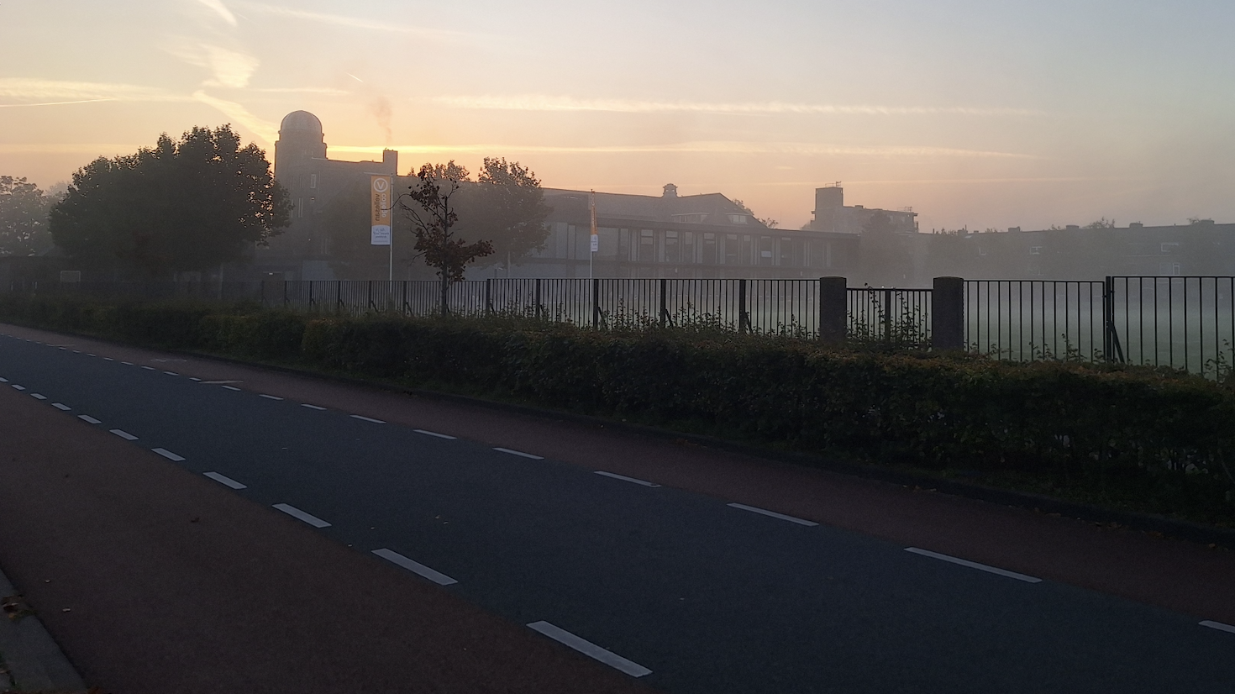
Informatieavond
22 september 2026
Notes:
PAA

Slide 2
Programma
1.Mentor
Algemene informatie
Begeleiding
Voortgang
De eerste periode
2.Workshops
Notes:
PAA

Slide 3
Doelen leerjaar 1
Iedereen voelt zich fijn in de klas en op school
Aanleren van een goede studiehouding
Overgaan naar leerjaar 2 met een goede basiskennis
Notes:
PAA

Slide 4
De rol van de mentor
Eerste aanspreekpunt voor ouders en leerling
Vinger aan de pols
- persoonlijke begeleiding en ondersteuning
- sfeer in de klas monitoren, bespreken en sturen
Begeleiding studievaardigheden
Mentoruur (onder andere gesprekjes)
Notes:
TAR

Slide 5
Mission statement
Het beste uit jezelf en de ander halen
Het is fijn als je erachter komt dat je meer kunt en meer wilt
Meer dan leren
School is een plek waar jij je voorbereidt op later. Je leert eigen keuzes maken, en de ander en de wereld om je heen steeds beter te begrijpen
Kansen creëren
Iedereen is anders, leert anders. Je komt op de plek waar je het beste tot je recht komt
Notes:
PAA

Slide 6

Afspraken
Notes:
PAA

Slide 7


````
Zorg Advies
Team
Samenwerking
Docententeam
Afdelings-
leider
Mentor
Decaan
Traject-
begeleider
Dyslexie-
coach
Leerling
Leerjaar-
coördinator
Conciërge
Ondersteuningscoördinator
Notes:
PAA

Slide 8
Begeleiding
Peer2Peer
Mentoruur
kennismakingsgesprekje
Dyslexiecoach
Screening dyslexie voor herfstvakantie
Huiswerkklas
Zelfstandig op school
Huiswerkbegeleiding: Moeiteloos Leren
Werkhouding in de klas voldoende
Begeleiding van 8 weken, minimaal twee keer per week
Eigen bijdrage ouders
Notes:
PAA

Slide 9
Voortgang
Rapport cijfers met één decimaal (na periode 2)
Eindrapport ‘hele’ cijfers = jaarcijfer (na periode 4)
Overgangsnormen: in de V-mail
Oudergesprekken:
Na periode 1: voortgangsgesprek (november 2026)
Na periode 2: rapport 1 ophalen (februari 2027)
Na periode 3: eventueel gesprek ouders en mentor
Notes:
TAR

Slide 10
Communicatie
Direct contact ouders-school
e-mail
telefonisch 0255-519001 (administratie 07:45-16:00)
Schoolgids
digitale versie op website in oktober
V-mail
verspreid via e-mail (e-mailadres Magister)
  www.vellesancollege.nl
  Sociale media: Facebook, Instagram
Notes:
PAA

Slide 11
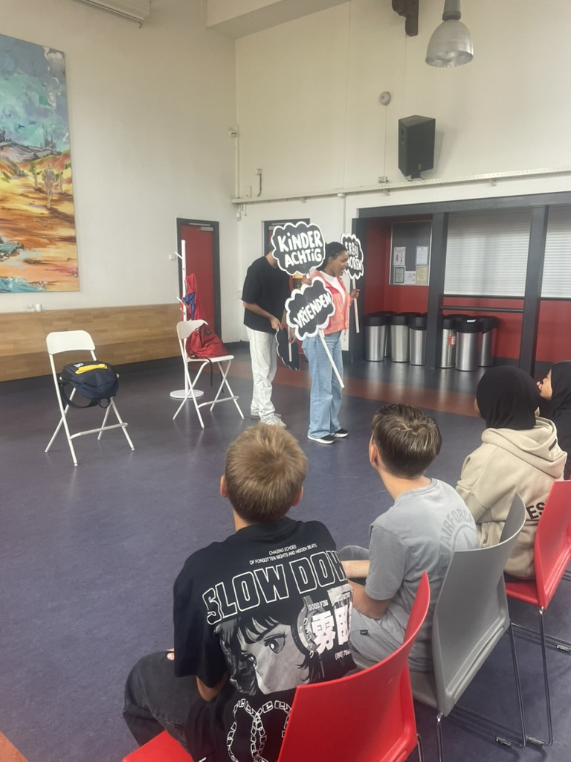
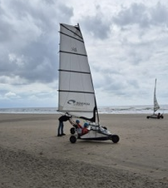
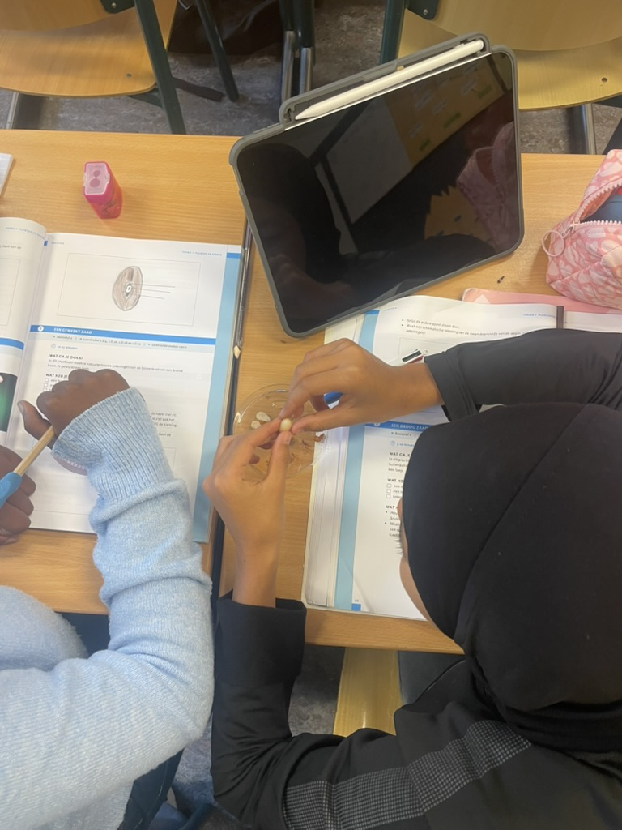
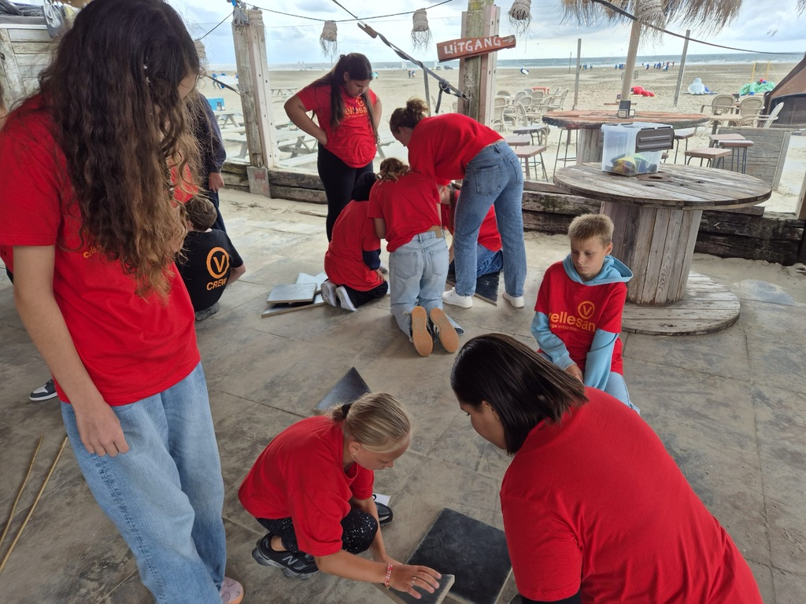
Eerste periode
Introductieweek
Eerste lessen
Eerste toetsen
Notes:
PAA

Slide 12
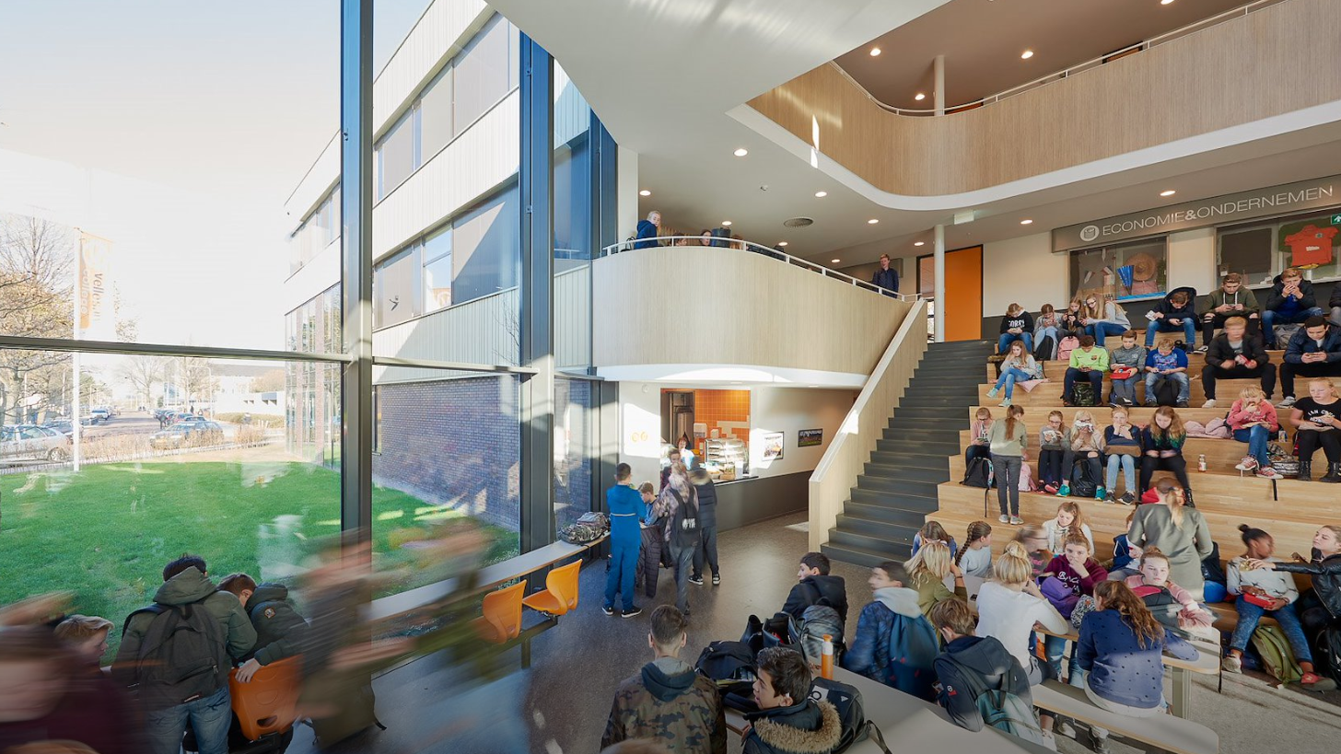
Workshops
Notes:
Geen plenaire afsluiting

Slide 13
Keuze workshops
Het belang van lezen en de schoolbibliotheek; B08
Dyslexie: mogelijkheden & begeleiding; B09
Leren leren door Moeiteloos Leren; B11
Leren plannen met de VIP-agenda; B10
Technologie & Toepassing (T&T) voor ouders van mavo- en mavo/havo:B24
Sportklas: meer dan bewegen;B25
Dansklas*, alleen voor ouders van dansleerlingen: B26
*Let op: de informatie over de dansklas wordt enkel aangeboden in ronde 1;
Notes:
TAR

Slide 14

Evaluatie
Notes:
Laten zien als de tweede workshop bijna klaar is.

